Slide 1
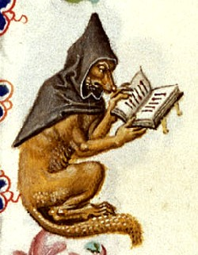
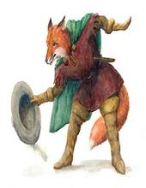
Le renard dans la littérature
Marie Raoul Jourde 1er A

Slide 2
Sommaire
Introduction
I_ Qui est le renard dans la littérature
II_ Ou retrouve t on ce personnage
III_ les œuvres populaires où l’on retrouve le renard
Conclusion

Slide 3
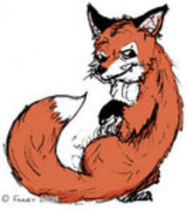
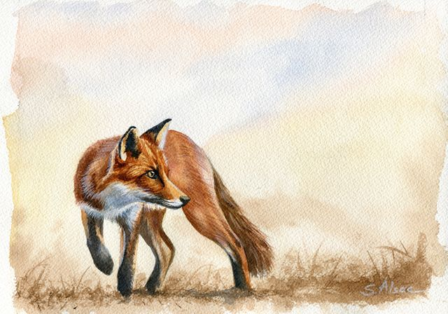
Qui est le renard dans la littérature?
Rusé
Égoïste
Habile
Fourbe
Flatteur
Menteur
Malicieux
Calculateur

Slide 4
Ou retrouve t on ce personnage ?
Dans la littérature de jeunesse :
- genre littéraire
- principalement destinée au la jeunesse ( enfants, adolescents,…)
- émerge à partir du XIXe siècle
- plus connu au XXe siècle

Slide 5
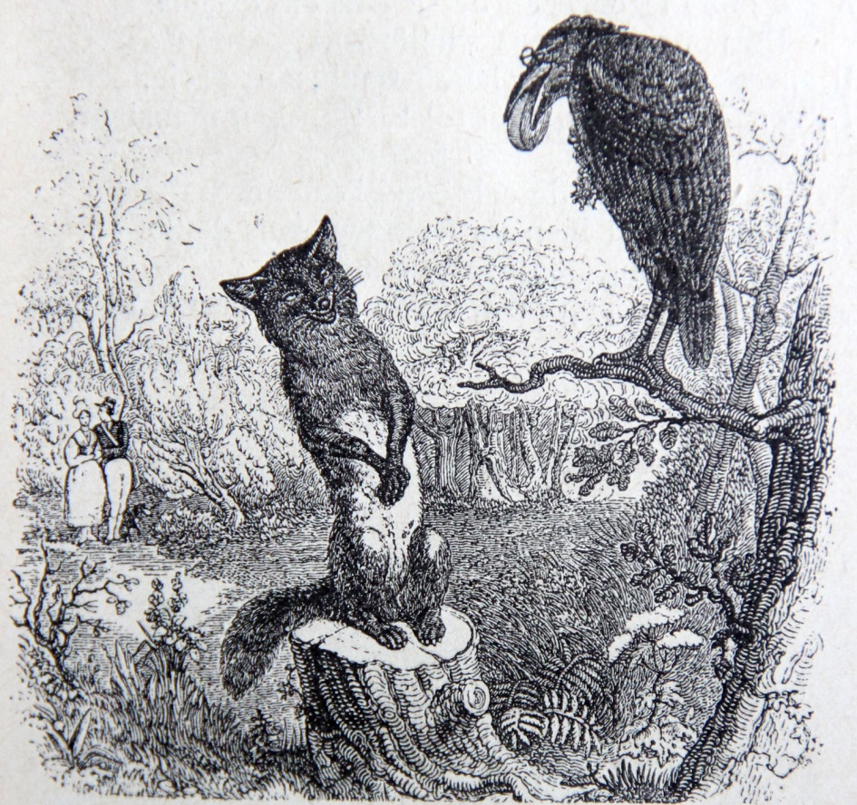
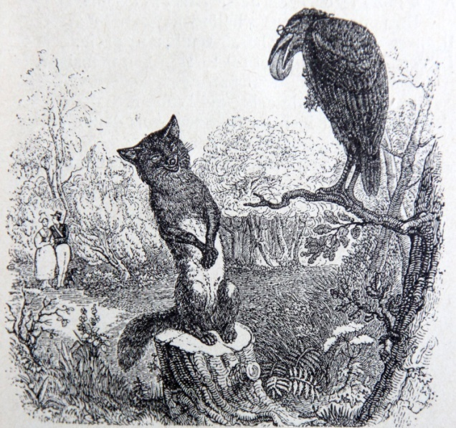
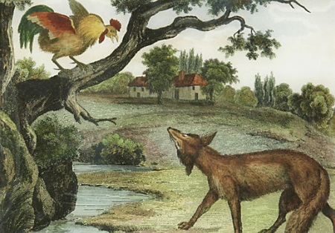
Les œuvres montrant le vice du renard

Slide 6
Sources :
Bibliothequedelangagegardien.over-blog
Wikipedia
Salledesprofs.org
Bacdefrancais.net

Slide 7
Fin
Merci beaucoup !

